Slide 1
25 网络流

Slide 2
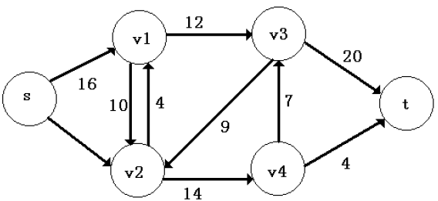
25.1 最大流
给定一个有向图G=(V,E)，把图中的边看作管道，每条边上有一个权值，表示该管道的容量。给定源点s和汇点t，现在假设在s处有一个水源，t处有一个蓄水池，问从s到t的最大水流量是多少
10

Slide 3
25.2 流量守恒
源点流出的流量之和=汇点流入的流量之和
对其他结点，流入的流量之和=流出的流量之和

Slide 4
25.3 最大流算法
增广流：一条从源点到汇点的流（可以用深度优先搜索DFS）。流量为路径上的最小容量
基本思路-
maxflow=0
while (找到一条增广流)
maxflow += 增广流量
流经路径各段容量 -= 增广流量

Slide 5
25.4 前述算法的问题
“最大流”100
最大流200

Slide 6
25.5 残余网络
网络减去增广流后，沿增广流反向，增添一条路径，容量为增广流量。添加了反向路径的网络称为残余网络。
残余网络中又能找到增广流

Slide 7
25.5 反向路径的意义
反向路径中的流，本质上是让原来的流改道，从而腾出空间给其他的流。

Slide 8
25.6 Ford-Fulkerson算法
maxflow=0
while (找到一条增广流)
maxflow += 增广流量
流经路径各段容量 -= 增广流量
构造残余网络；
算法时间： DFS寻找增广流的时间为O（顶点数n+边数m）,故算法时间=C*O(n+m)。C是while循环次数。
DFS可能每次增加1. 则循环次数很高。如

Slide 9
25.7 Edmonds Karp算法 和 Dinic快速算法
所以寻找增广流用宽度优先（可以用优先队列），
Edmonds Karp算法 ： 普通的宽度优先实现 O(nm²)
Dinic算法： 改进的宽度优先实现

